Slide 1
Pohlavní soustava
Vypracovala: Mgr. Miroslava Komárová

Slide 2
EU V-2 Př8 Miroslava Komárová ZŠ Zákupy
Název: Pohlavní soustava
Cíl: Výuka nového učiva o pohlavní soustavě
Doba: 25 – 30 minut
Pomůcky: interaktivní tabule

Slide 3
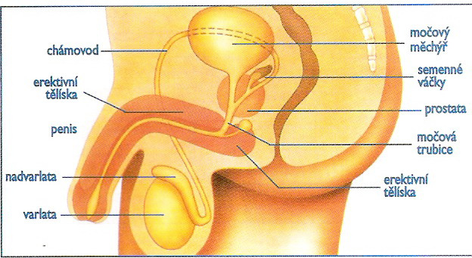
Mužské pohlavní orgány
Varlata
Nadvarlata
Chámovody
Předstojná žláza (prostata)
Penis – předkožka
- žalud
- tři topořivá tělesa
Notes:
Obrázek: http://dospivani.ic.cz/PROJ/kluci/pohlorg.htm

Slide 4
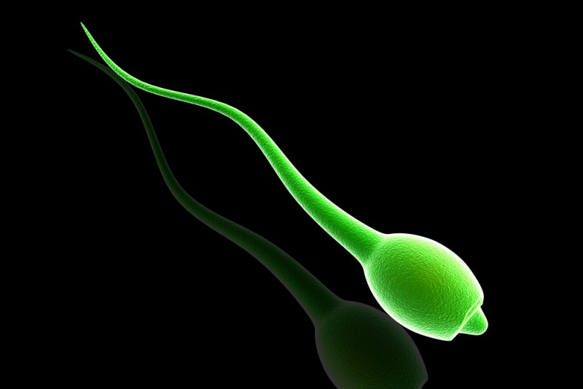
Spermie
Jsou mužské pohlavní buňky
Začínají se tvořit v pubertě a produkce trvá až do pozdního stáří
Zrají asi 75 dní
Shromažďují se v nadvarlatech, odtud jsou vedeny chámovodem do močové trubice
Semeno (ejakulát) 3 – 5 ml
Notes:
Obrázek: http://www.emag.cz/spermie-zivot-je-rozhodovani/tisk/
http://vtm.zive.cz/aktuality/k-vajicku-miri-spermie-ze-zkumavky

Slide 5
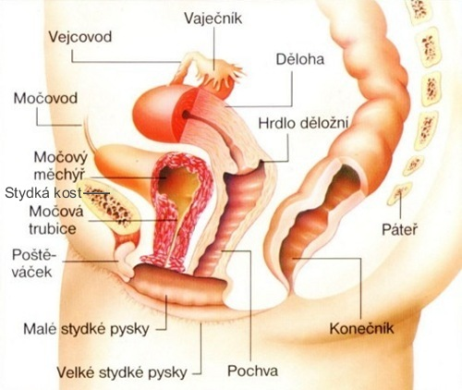
Ženské pohlavní orgány
Vaječníky
Vejcovody
Děloha
pochva
Notes:
Obrázek: http://vyuka.zsjarose.cz/index.php?action=lesson_detail&id=566

Slide 6
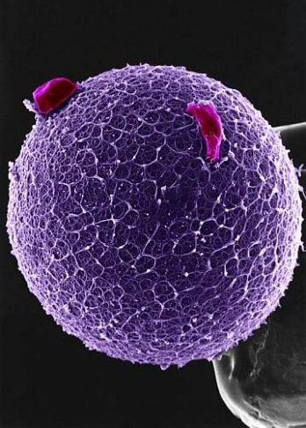
Vajíčka
Jsou ženské pohlavní buňky
Začínají dozrávat v pubertě (12. – 15. rok), společně se začínající menstruací
Konec dozrávání (přechod – klimakterium) kolem 50. roku
Během života ženy dozraje asi 400 vajíček
Pokud vajíčko není oplozeno odchází z těla při menstruaci
Menstruační cyklus trvá nejčastěji 28 dní
Notes:
Obrázek: http://21stoleti.cz/blog/2012/02/28/mytus-zboren-zeny-tvori-vajicka/

Slide 7
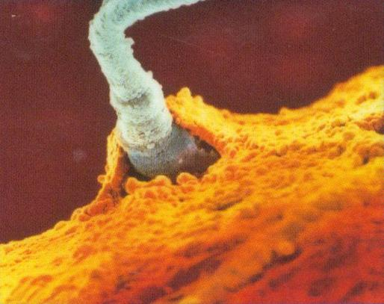
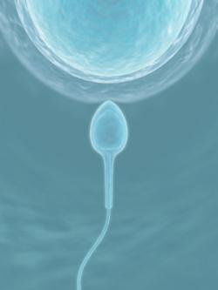
Oplození
K oplození nejčastěji dochází ve vejcovodech
V ejakulátu je asi 300 – 350 milionů spermií, vajíčko oplodní pouze jediná
V těle ženy mohou spermie přežívat až tři dny
Notes:
Obrázek: http://www.osel.cz/index.php?clanek=1156
http://www.reprogenesis.cz/unikatni-databaze/darovane-spermie/

Slide 8
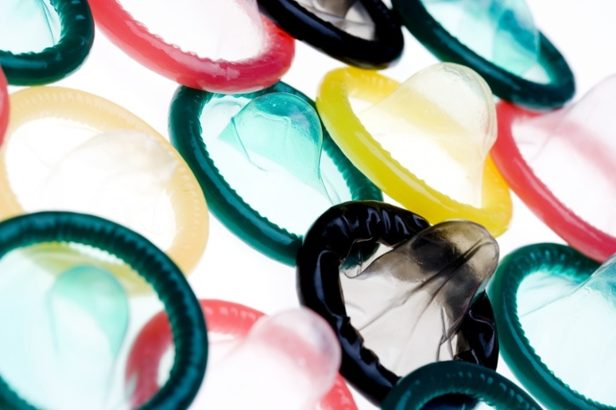
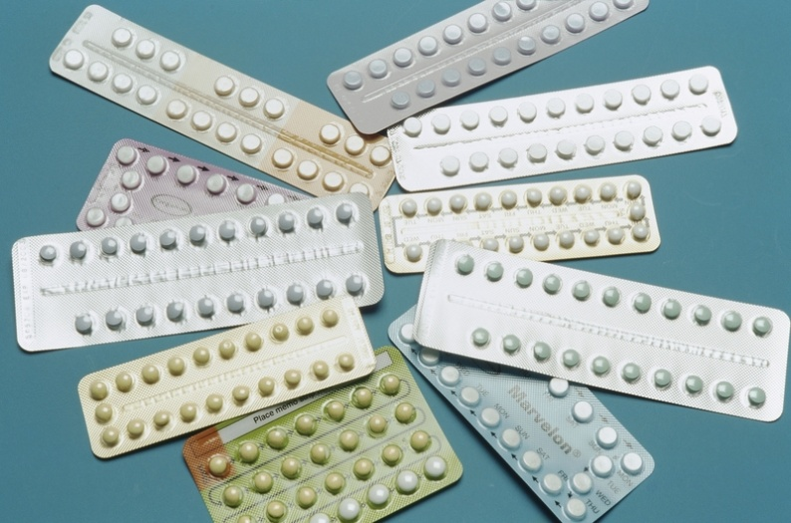
Antikoncepce
Přípravky proti nechtěnému otěhotnění a pohlavním chorobám
Prezervativ
Pesar
Hormonální antikoncepce
Hormonální injekce
Antikoncepční náplasti
Nitroděložní tělísko
Notes:
Obrázek: http://tema.novinky.cz/antikoncepce

Slide 9
Onemocnění
Syfilis
Kapavka
Opary
Bradavice
AIDS

